Slide 1
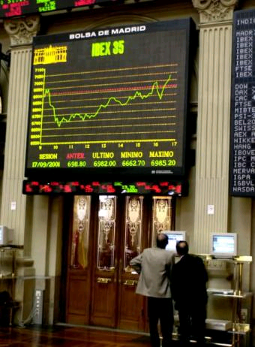
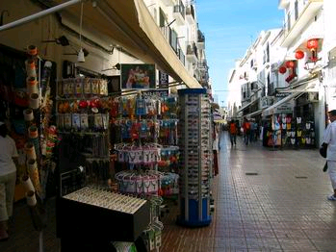
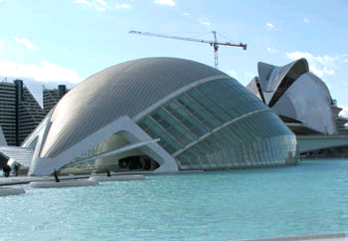
EL SECTOR TERCIARIO

Slide 2
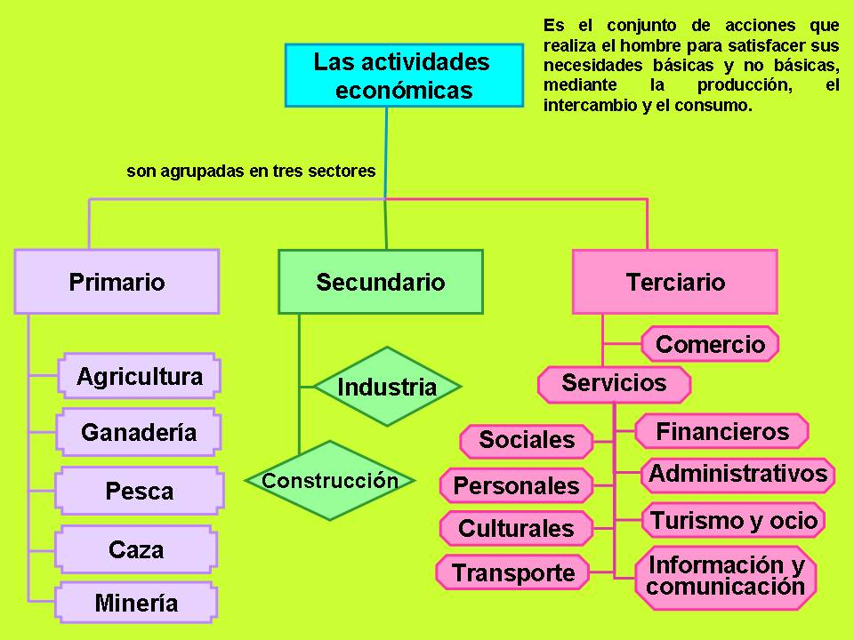
SILVICULTURA
Minería
Notes:
2

Slide 3
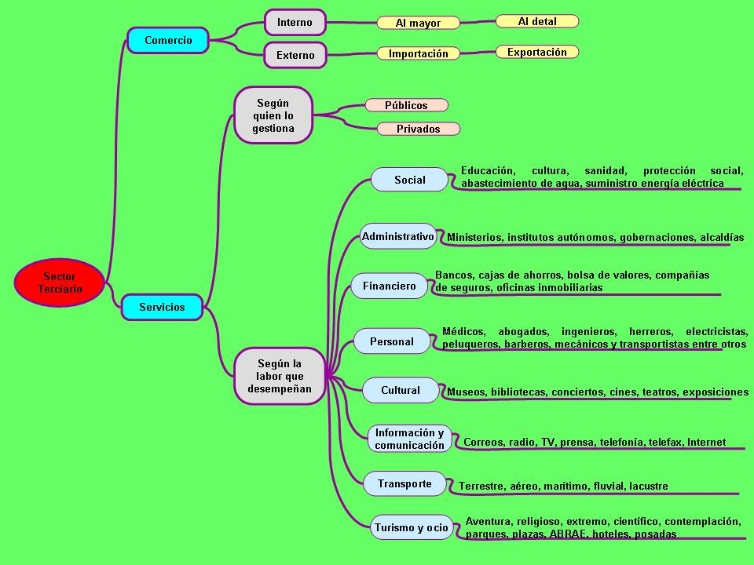

Slide 4
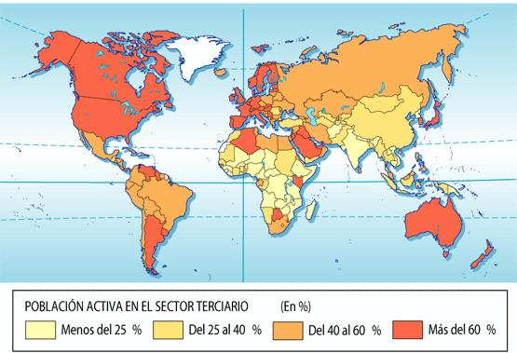

Slide 5
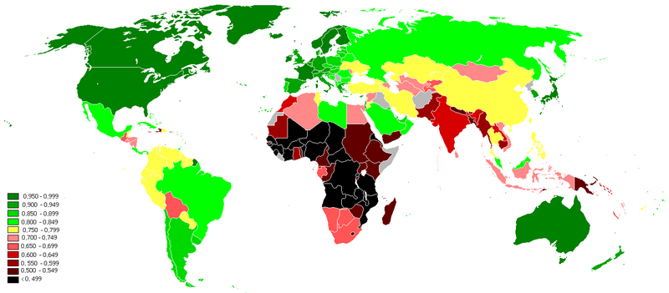
Mapa mundial del Índice de Desarrollo Humano
PROYECCIÓN DE PETERS

Slide 6
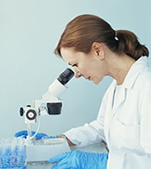
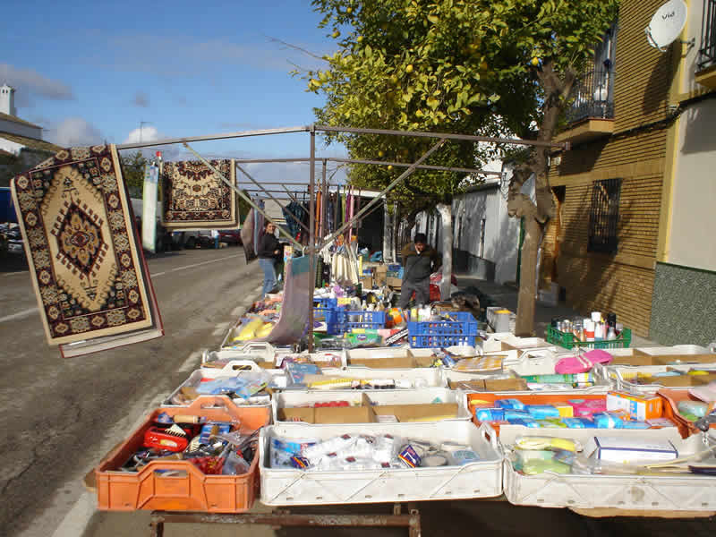
¿QUÉ ES EL SECTOR TERCIARIO?
El sector terciario incluye las actividades que no producen bienes materiales. Son los servicios que se prestan a la población.
En los extremos diferenciamos entre:
- Superior o Cuaternario: Incluye actividades relacionadas con la gestión empresarial, investigación. Estos tienen un alto nivel de formación y salarios elevados.
- Banal: dedicado a trabajos que no exigen una preparación y están mal remunerados: limpieza, servicios domésticos, comercio ambulante, etc

Slide 7
Un ejemplo de servicio social básico :
LA SANIDAD
En países pobres: La sanidad es pésima, contagiando enfermedades infecciosas como el sida, etc. En estos países existen medicinas pero son demasiado caras para poder ser compradas.
En países ricos: Cada vez hay mas especialistas, y mas avanzadas tecnologías. Hay un inconveniente que es las enfermedades del estilo de vida, las derivadas de una mala dieta, etc.
MAYOR ESPERANZA DE VIDA POR:
Una mejor alimentación
Una mejor higiene
El descubrimiento de remedios eficaces. ( vacunas, antibióticos)
La sanidad es un servicio social básico. Todas las personas tienen derecho a recibir asistencia médica.
Una parte de los impuestos va destinado a la sanidad, aunque también pueden ser servicios sanitarios privados, que lo único que aporta es una mayor relajación con su consulta.

